Slide 1
Центры обработки данных, разрабатываемые в
ФГУП «РФЯЦ-ВНИИТФ имени
академ. Е.И. Забабахина»

Slide 2
ФГУП «РФЯЦ–ВНИИТФ им. академика Е.И. Забабахина» является ведущим российским разработчиком в области создания центров обработки данных, имеющее значительный опыт эксплуатации вычислительных комплексов, электронных модулей и электронно-компонентных баз для решения специальных задач.
За период с 1999 года по настоящее время специалистами ФГУП «РФЯЦ–ВНИИТФ им. академика Е.И. Забабахина» создан целый ряд высокопроизводительных вычислительных комплексов.
Выполняется полный спектр работ по проектированию и созданию линейки вычислительных комплексов разной производительности и исполнения для заказчиков как в контуре Государственной корпорации «Росатом», так и вне его.

Slide 3
1. Реализованные проекты

Slide 4
ФГУП «РФЯЦ–ВНИИТФ им. академика Е.И. Забабахина» в последние годы разработаны и реализованы проекты по созданию центров обработки данных (ЦОД) различного исполнения:
стационарные ЦОД;
контейнерные/модульные ЦОД;
мобильный ЦОД;
компактный программно-аппаратный комплекс;
моноблочный инженерный комплекс (МИК) с встроенными инженерными системами;
микроЦОД.

Slide 5
Преимущества наших разработок
исполнение в соответствии с требованиями Заказчика;
законченное решение «под ключ»;
простота и скорость внедрения;
сокращение временных затрат;
масштабируемость под любые задачи;
эффективное использование электроэнергии;
удобство в транспортировке;
обеспечение уровня надежности;
использование импортозамещенного оборудования, входящего в реестр Минпромторга РФ;
выполнение специальных исследований и проверок с предоставлением соответствующих документов.

Slide 6
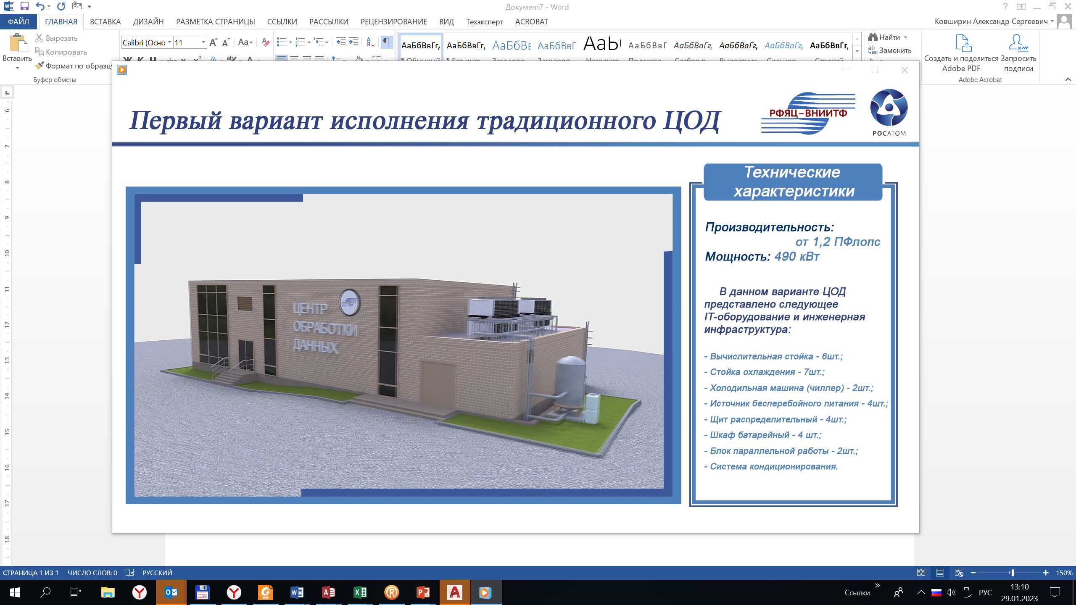
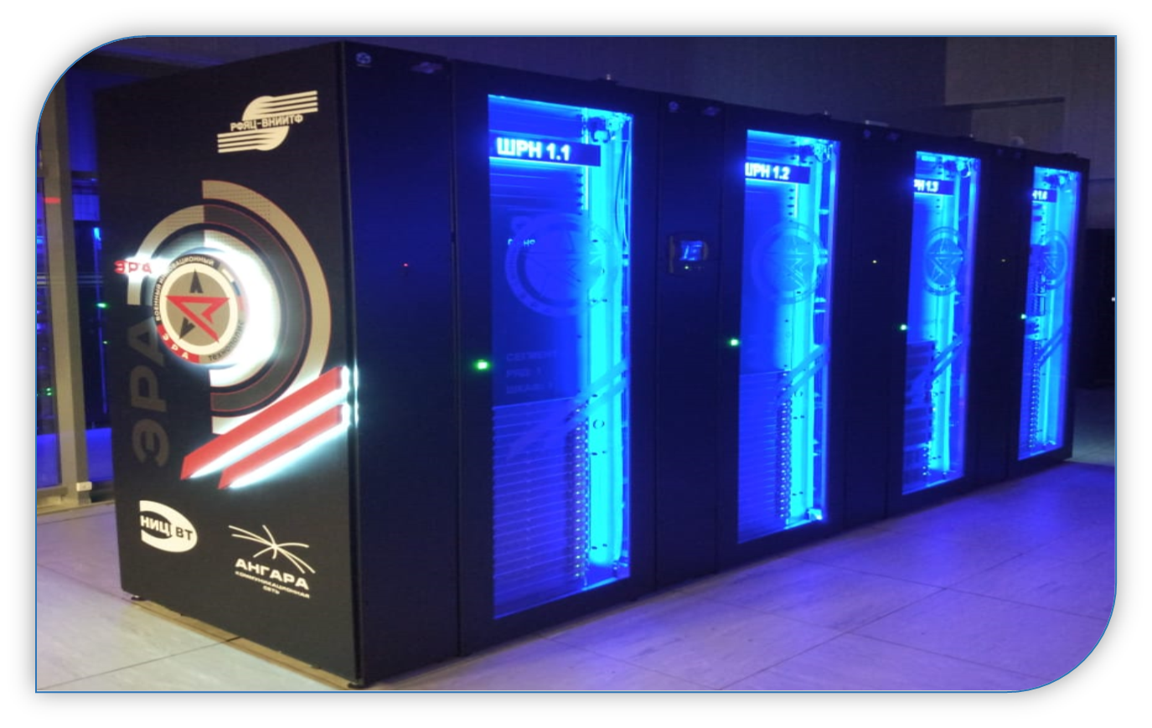
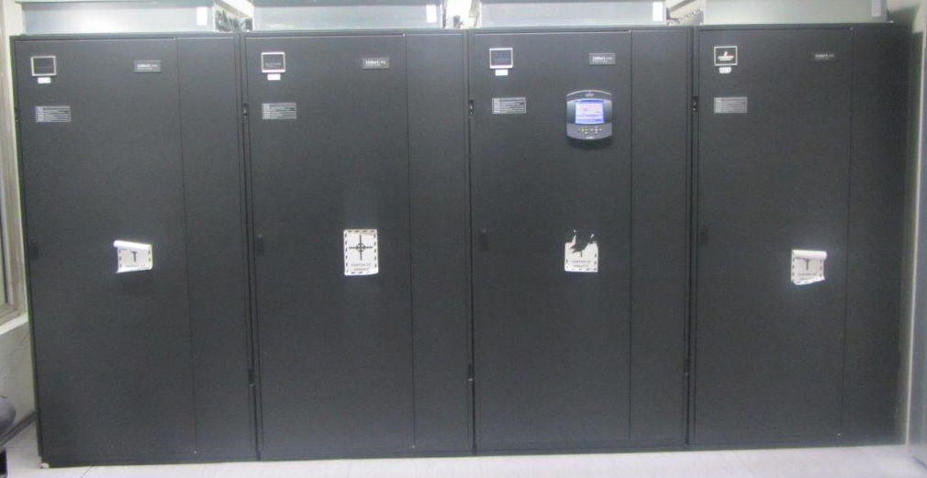
Стационарный ЦОД на 6 МИК
Характеристики
Пиковая производительность – до 9,1 Пфлопс;
Два независимых сегмента – открытый и защищенный;
Полный объем СХД – до10 Пбайт;
Полный комплекс инженерных систем жизнеобеспечения;
Мощность: 500 кВт
Встроенный ЦОД на 10 МИК
Характеристики
Пиковая производительность – до 128 Тфлопс;
Полный объем СХД – до 1,2 Пбайт;
Полный комплекс инженерных систем жизнеобеспечения;
Мощность: 250 кВт

Slide 7
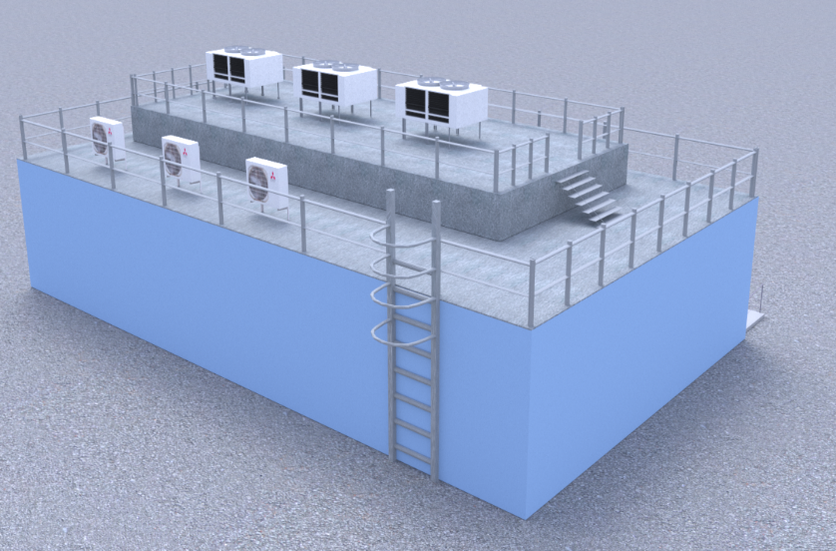
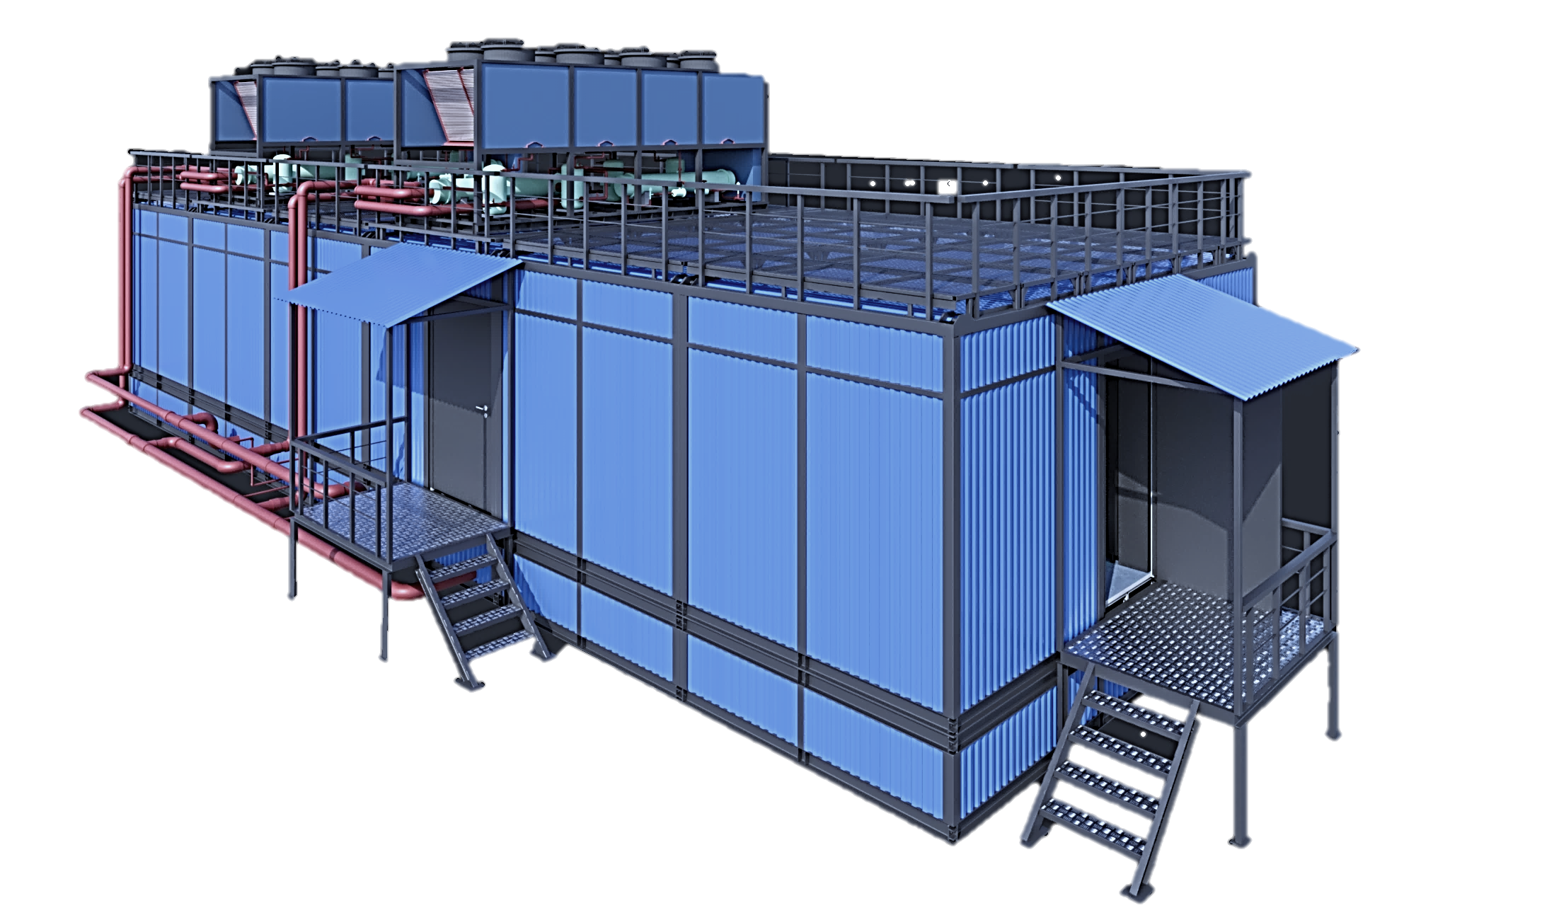
Контейнерный ЦОД на 6 МИК»
Характеристики
Пиковая производительность – до 5,5 Пфлопс;
Полный объем СХД – до 12,2 Пбайт;
Полный комплекс инженерных систем жизнеобеспечения;
Мощность: 290 кВт
Контейнерный ЦОД на 12 МИК
Характеристики
Пиковая производительность – до 9,8 Пфлопс;
Полный объем СХД – до 7,4 Пбайт;
Полный комплекс инженерных систем жизнеобеспечения;
Мощность: 535 кВт
Notes:
7

Slide 8
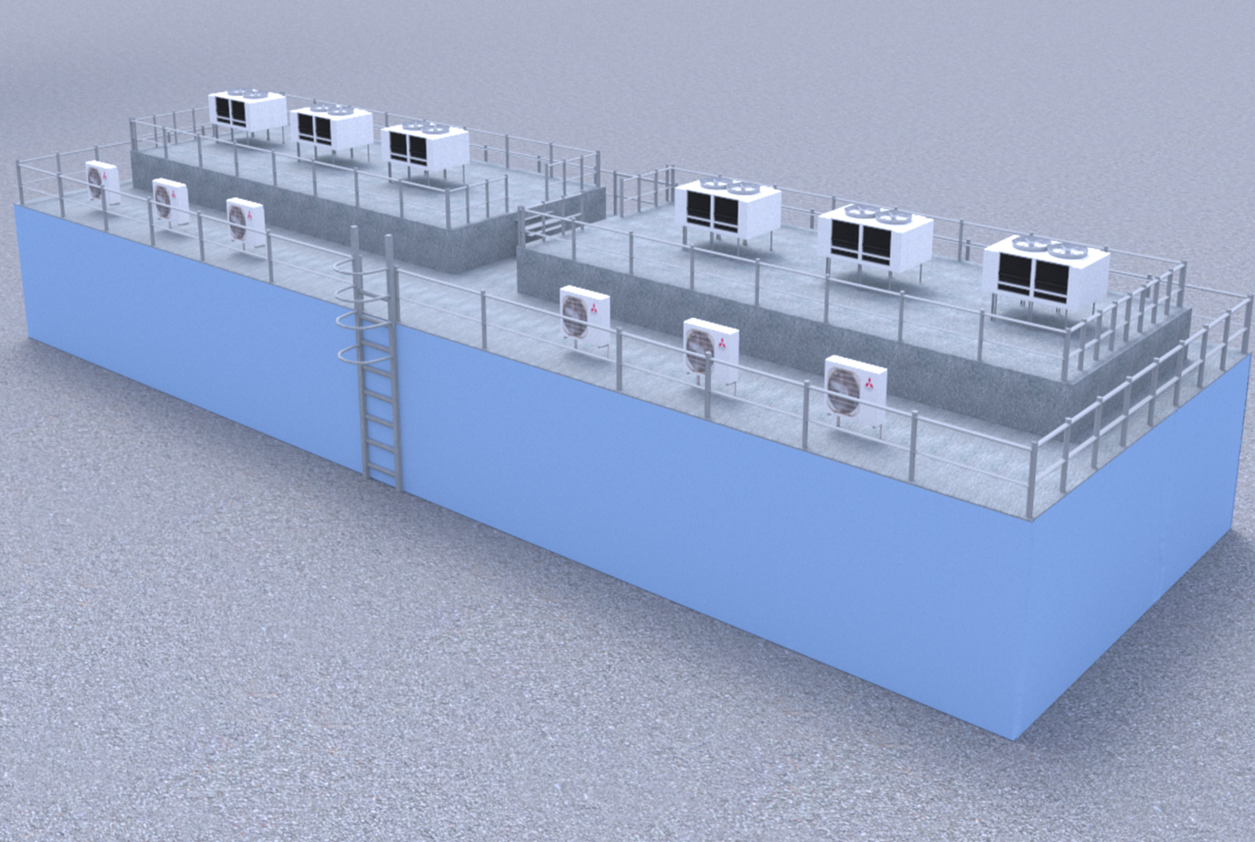

Модульный ЦОД для на 96 МИК с шагом масштабирования 48 МИК
Характеристики (на 48 стоек)
Пиковая производительность – до 13,2 Пфлопс;
Полный объем СХД – до 13 Пбайт;
Полный комплекс инженерных систем жизнеобеспечения;
Мощность: 720 кВт
Модульный ЦОД на 5 МИК
Характеристики
Пиковая производительность – до 3,1 Пфлопс;
Полный объем СХД – до 5,5 Пбайт;
Полный комплекс инженерных систем жизнеобеспечения;
Мощность: 170 кВт
Notes:
8

Slide 9

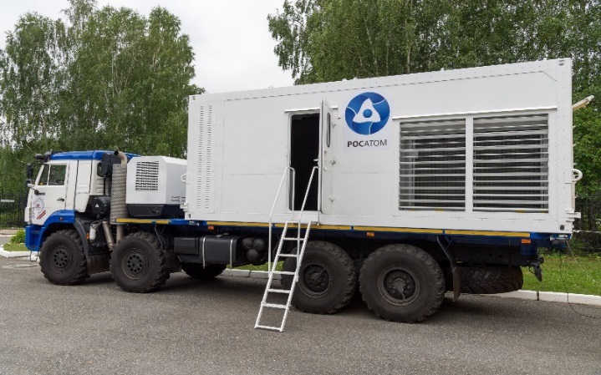
Высокопроизводительные гибридные вычислительные системы
РФЯЦ-ВНИИТФ разработана высокопроизводительная гибридная вычислительная система с программным обеспечением для проведения расчетов.
Проект реализован в 2020 г.
Характеристики
Пиковая производительность системы – 2,6 Пфлопс;
Полный объем СХД – не менее 3,1 Пбайт;
Полный комплекс инженерных систем жизнеобеспечения;
Мощность: не более 900 кВт
Мобильный ЦОД на базе автомобиля повышенной проходимости КАМАЗ
Вариант создания мобильного ЦОД в компактном (контейнерном) исполнении с полной энергонезависимостью.
Проект реализован в 2019 г.
Характеристики
Пиковая производительность – до 550 Тфлопс;
Система хранения данных объемом – до 1 Пбайт;
Количество МИК – до 2 шт.;
Мощность стойки – 30 кВт;
Общая мощность системы охлаждения – 40 кВт;
Класс ИБП/тип – OnLine;
Мощность ДГУ – 50 кВт;
Полезный объем каждого МИК – 42 U

Slide 10
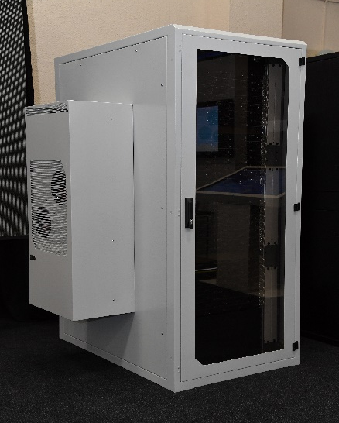
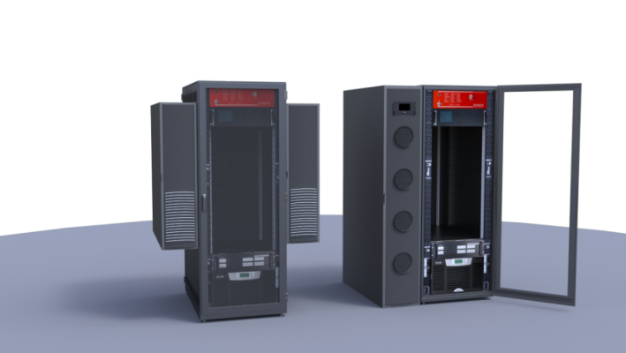
Компактный ЦОД мощностью до 40 кВт без специальных требований к помещению
МикроЦОД мощностью до 8 кВт
Характеристики
Производительность - от 150 до 460 Тфлопс
(с использованием ускорителей);
Объем систем хранения - до 360 ТБ;
Полезное пространство под ИТ-оборудование - до 30U;
Потребляемая мощность - не более 15 кВт;
Габаритные размеры (ШхГхВ) - 1480х1200х1978 мм;
Масса - не более 1200 кг
Характеристики
Производительность - от 250 до 860 Тфлопс
(с использованием ускорителей);
Объем систем хранения - до 200 ТБ;
Полезное пространство под ИТ-оборудование - до 30U;
Потребляемая мощность - не более 15 кВт;
Габаритные размеры (ШхГхВ) - 1480х1200х1978 мм;
Масса - не более 1200 кг

Slide 11
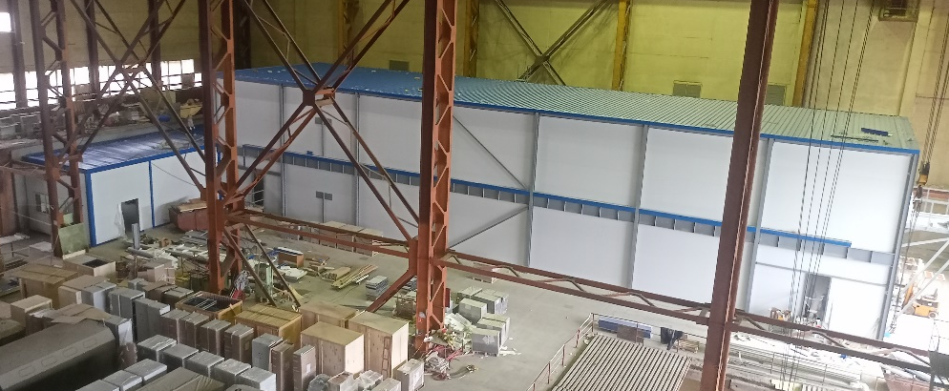
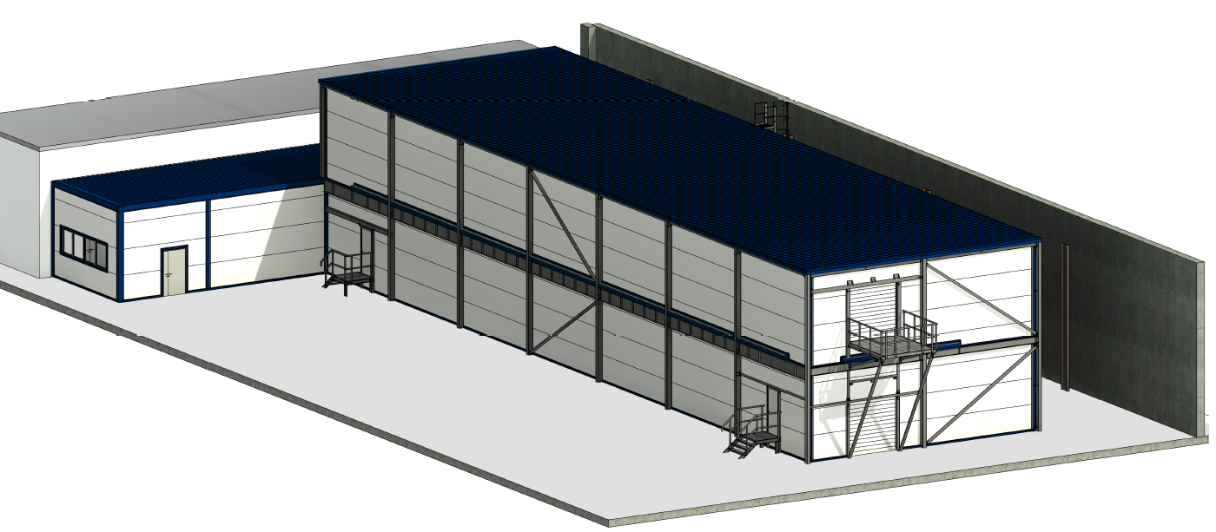
ЦОД с использованием легковозводимых конструкций емкостью на 100 МИК
Характеристики
Пиковая производительность – до 26,4 Пфлопс;
Полный объем СХД – до 500 Пбайт;
Полный комплекс инженерных систем жизнеобеспечения;
Мощность: 1 700 кВт.
Конструктивные решения
расположение оборудования в два яруса;
строительные конструкции здания ЦОД состоят из сборных легковозводимых металлоконструкций, теплоизоляции, фасадных панелей и внутренних перегородок из сэндвич-панелей;
Предел огнестойкости строительных конструкций R90;
Помещения ЦОД: Диспетчерская служба, Кроссовая, технологический блок, СКУД

Slide 12
2. Проектирование

Slide 13
ФГУП «РФЯЦ–ВНИИТФ им. академика Е.И. Забабахина» обладает компетенциями и квалифицированным персоналом для подготовки проектно-сметной документации, в том числе с использованием BIM-технологий (Building Information Modeling), а также создание цифровых двойников.
Использование BIM-технологий и создание цифровых двойников при проектировании зданий, центров обработки данных, инженерных систем обеспечивает повышение качества проектирования, оптимизацию затрат, улучшение эксплуатационных характеристик, возможность масштабирования и соответствие современным стандартам.

Slide 14
Наши компетенции
Участие в процессе подготовки Задания на проектирование и Технического задания с начальной стадии;
Оказание всесторонней помощи Заказчику в подготовке исходных документов, необходимых для проектирования ЦОД;
Исключительные компетенции по проектированию инженерных систем, в том числе использование BIM-технологий (привлечение для выполнения работ сторонними организациями);
Самостоятельная разработка основных разделов проектной и рабочей документации, таких как:
пояснительная записка;
схема планировочной организации земельного участка;
сведения об инженерном оборудовании:
система электроснабжения;
система отопления;
система вентиляции;
система кондиционирования воздуха и прочие подразделы;
осуществляют подбор оборудования по всем вышеуказанным системам;
осуществляют сбор коммерческих предложений по всем вышеуказанным системам;
технологические решения;
проект организации строительства;
мероприятия по охране окружающей среды;
мероприятия по обеспечению пожарной безопасности;
сметные расчеты;
иная документация в случаях, предусмотренных федеральным законодательством.

Slide 15
Информационная модель
Трехмерная модель объекта выполняется на базе СТО Р 1007-2016 «Документы электронные. Требования к выполнению электронных конструкторских документов» и обеспечивает:
отображение на ней основного инженерного оборудования (телекоммуникационные шкафы, силовые электрические щиты, источники бесперебойного питания, шкафы с аккумуляторными батареями, вентиляционные установки, баллоны системы газового пожаротушения, приборы системы пожарной сигнализации);
отображение взаимного расположения основного инженерного оборудования и трасс различных инженерных систем, как совместно, так и по отдельности в зависимости от функционального назначения;
возможность вращения и зумирования общего вида модели и ее элементов;
отображение на модели трасс инженерных систем (лотки, гофрированные трубы, кабель-каналы систем электроснабжения и электроосвещения, воздуховоды систем приточной и вытяжной вентиляции, трубопроводы системы холодоснабжения, трубопроводы системы газового пожаротушения);
просмотр свойств, в т. ч. габаритных размеров, основного инженерного оборудования.

Slide 16
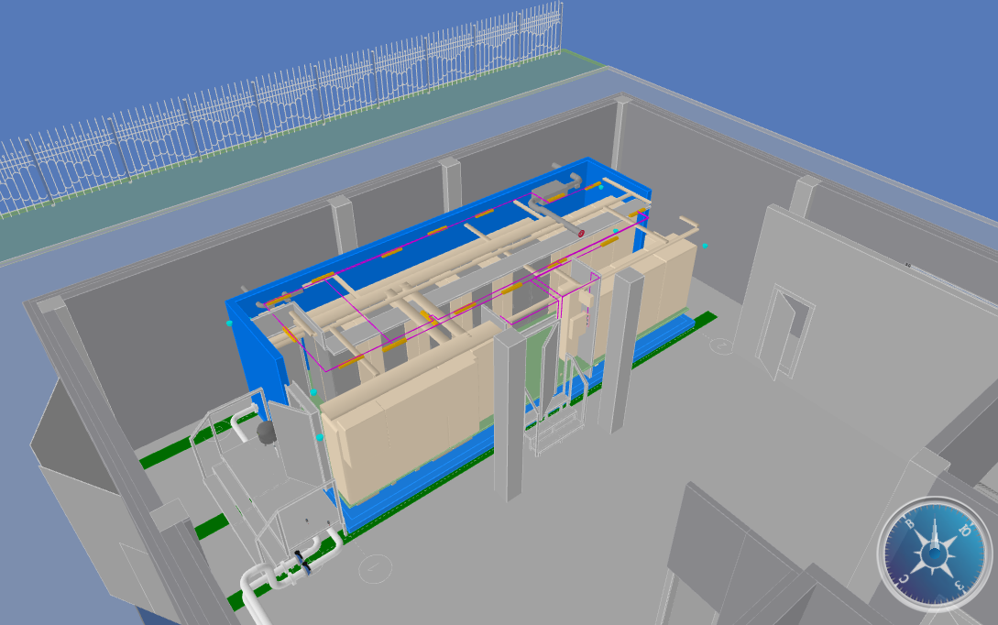
Использованием технологий BIM-моделирования
При проектировании ЦОД параллельно с разработкой обязательных комплектов документов, требуемых на законодательном уровне, создаются трехмерных модели объектов при помощи российских программных продуктов, таких как «nanoCAD», «Renga» и «CADLib Модель и Архив».
При разработке BIM-моделей ЦОД используются базы данных оборудования фирм, представленных на российском рынке, а также собственные проработки (чертежи) нестандартных изделий, с указанием основных тактико-технических характеристик.
Общий вид инженерных коммуникаций ЦОД
Расположение ЦОД на плане здания

Slide 17
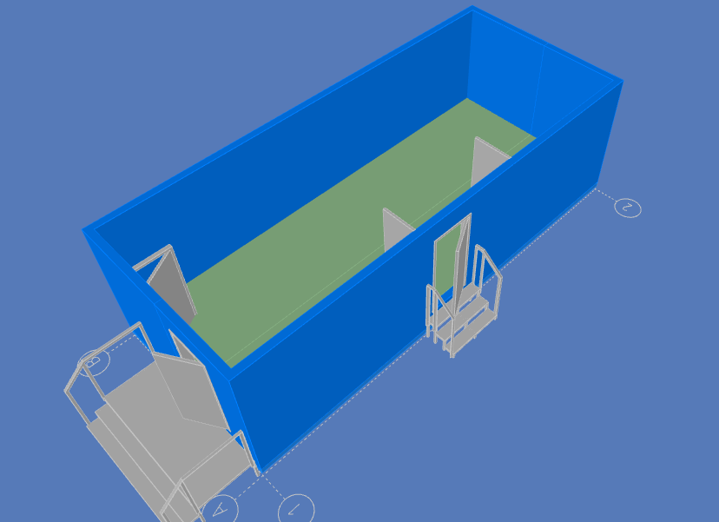
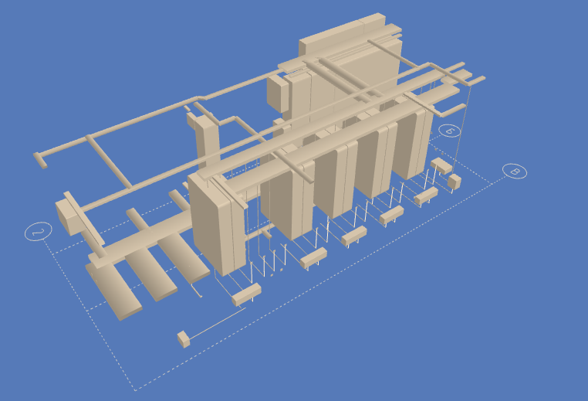
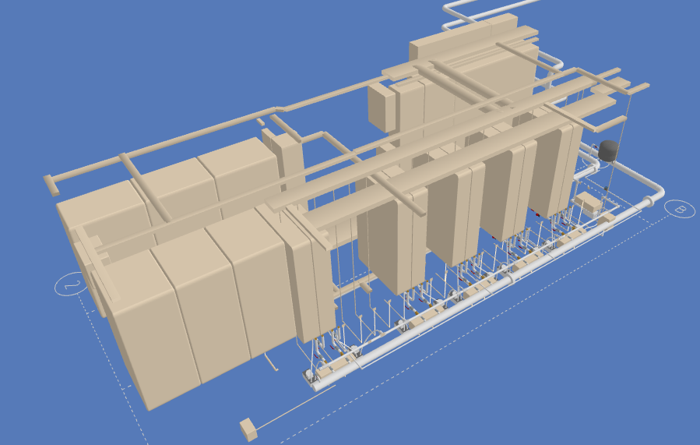
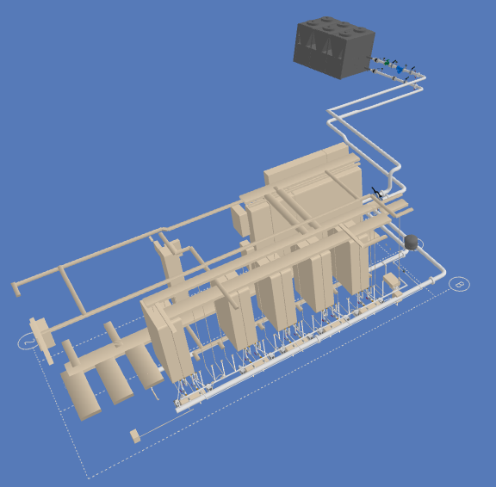
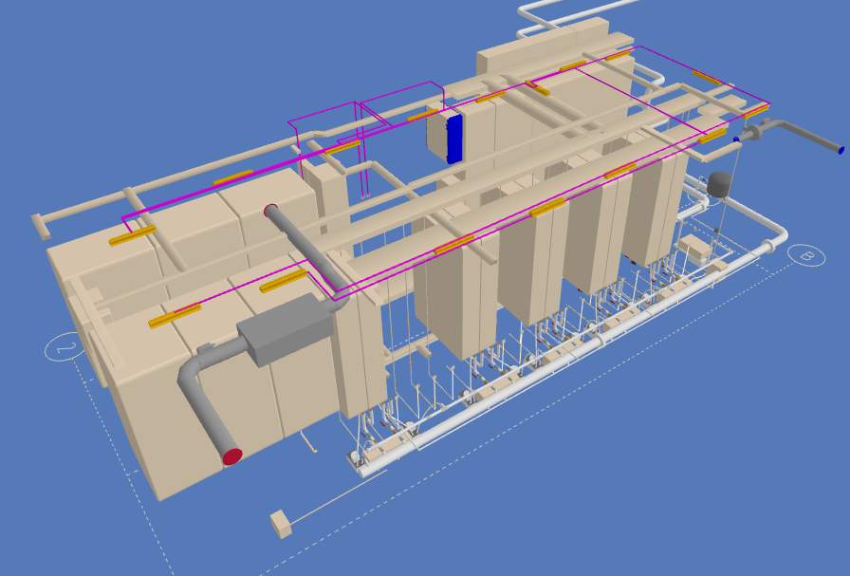
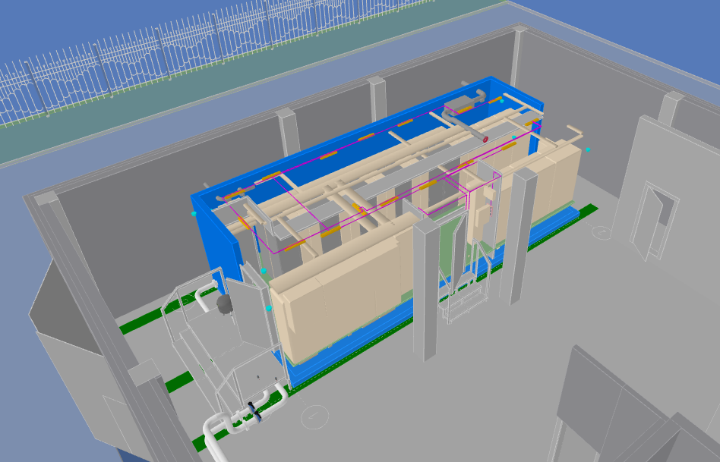
BIM-моделирование и
создание цифрового двойника
Внедрение BIM-технологий и создание цифровых двойников позволяет оптимизировать процессы на всех этапах жизненного цикла объекта.

Slide 18
Преимущества использования BIM-технологий и создания цифровых двойников
визуализация всех кабельных трасс;
автоматический подсчёт длин кабелей;
оптимизация маршрутов прокладки;
проверка коллизий между системами;
моделирование движения охлаждающих сред;
расчет тепловых нагрузок;
анализ эффективности охлаждения.
3D-визуализация всех компонентов;
автоматическое составление схем подключения;
расчет нагрузок на ИБП;
оптимизация размещения оборудования;
расчет плотности размещения оборудования;
моделирование температурных карт;
оптимизация систем горячего/холодного коридора;
анализ эффективности охлаждения.
расчет зон пожаротушения;
оптимизация расположения датчиков;
моделирование сценариев пожаротушения;
проверка соответствия нормам безопасности;
снижение количества ошибок;
сокращение времени проектирования;
автоматическое создание спецификаций;
снижение затрат на материалы;
улучшение координации между подрядчиками;
возможность виртуального строительства;
оптимизация энергопотребления;
мониторинг состояния оборудования;
планирование технического обслуживания;
расчет эффективности систем;
сокращение капитальных затрат;
снижение операционных расходов;
увеличение срока службы оборудования;
оптимизация затрат на модернизацию.

Slide 19
Акулов Сергей Викторович
Заместитель начальника отделения РФЯЦ-ВНИИТФ – главный конструктор по технологическому направлению ЦОД – главный инженер, к.т.н.
Тел.: +7 (35146) 54639
Моб. тел.: +7 (982) 270 09 50
E-mail: s.v.akulov@vniitf.ru
www.vniitf.ru

